Slide 1

Presentación de fonética
26.1

Slide 2
Día 1
Notes:
Diga: ¡Hola, lectores! Ahora vamos a practicar lo que hemos aprendido sobre las sílabas y cómo las unimos para formar palabras. ¿Listos?
Avance a la siguiente diapositiva.

Slide 3

1. Conciencia fonémica
Notes:
Avance a la diapositiva 4.

Slide 4
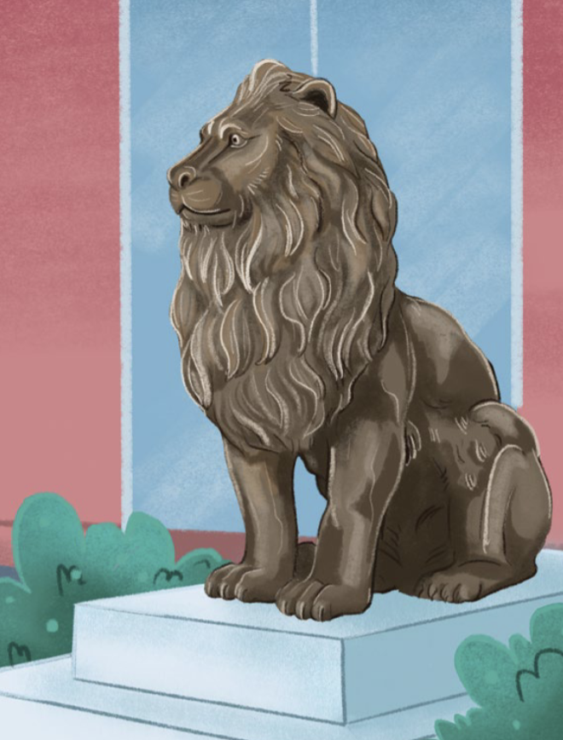

Notes:
A. Combinar sílabas en palabras
Diga: Vamos a combinar sílabas para formar palabras.
Modele: Por ejemplo: le - ón, león. Pregunte: ¿Qué palabra formamos con le - ón? (le - ón, león)
Avance a la siguiente diapositiva.
______________________________________________________________________________________________________________
B. Segmentar palabras en sílabas
Diga: Ahora vamos a separar palabras en sílabas.
Modele: Por ejemplo: león, le - ón. Pregunte: ¿Qué sílabas escuchamos en león? (león, le - ón)
Avance a la siguiente diapositiva.

Slide 5
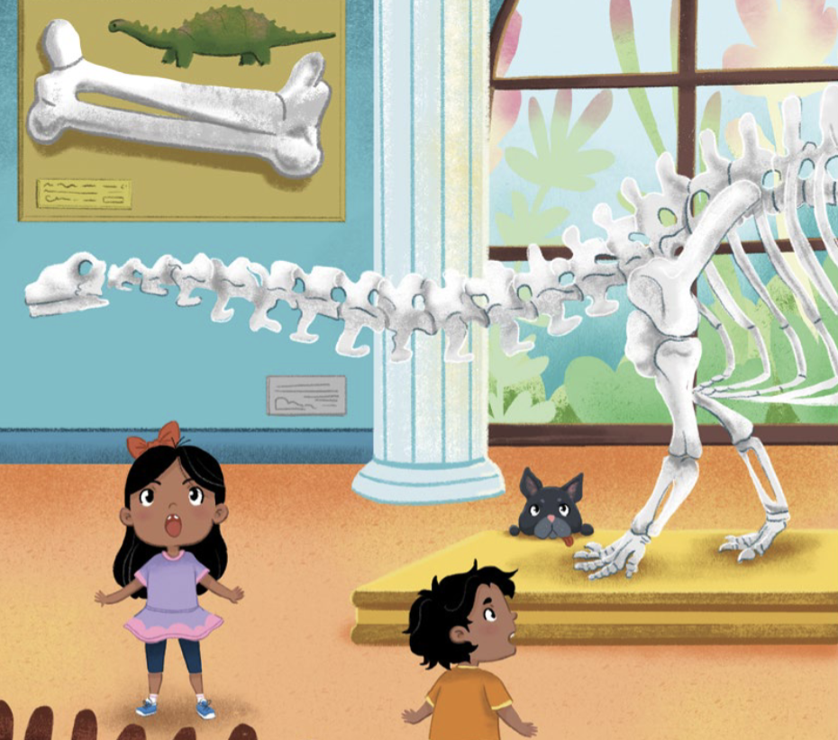
Notes:
A. Combinar sílabas en palabras
Diga: hue - sos ¿Qué palabra formamos con hue - sos? (hue- sos, huesos)
Avance a la siguiente diapositiva.
_____________________________________________________________________
B. Segmentar palabras en sílabas
Diga: ¿Qué sílabas escuchamos en huesos? (huesos, hue - sos)
Avance a la siguiente diapositiva.

Slide 6
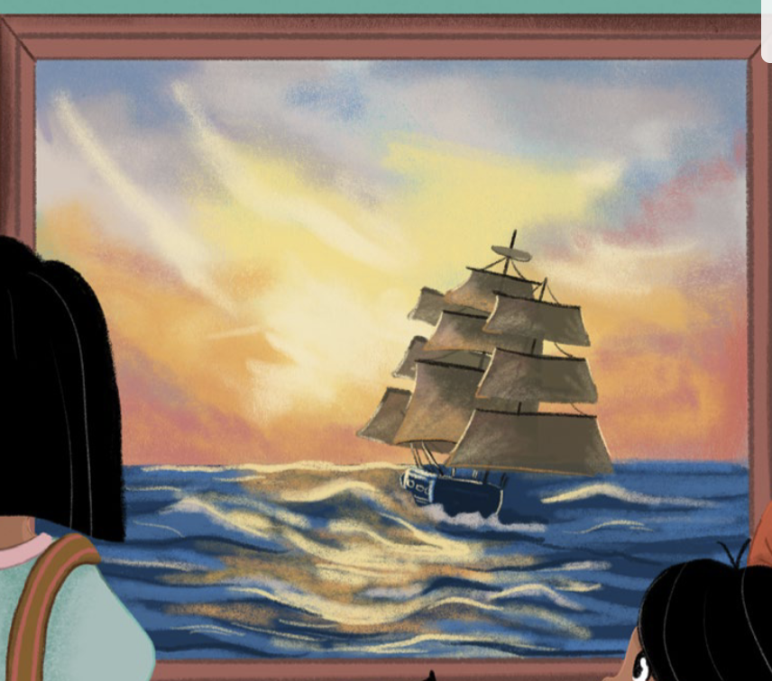
Notes:
A. Combinar sílabas en palabras
Diga: o - cé - a - no ¿Qué palabra formamos con o - cé - a - no? (o - cé - a - no, océano)
Avance a la siguiente diapositiva.
_____________________________________________________________________
B. Segmentar palabras en sílabas
Diga: ¿Qué sílabas escuchamos en océano? (océano, o - cé - a - no)
Avance a la siguiente diapositiva.

Slide 7
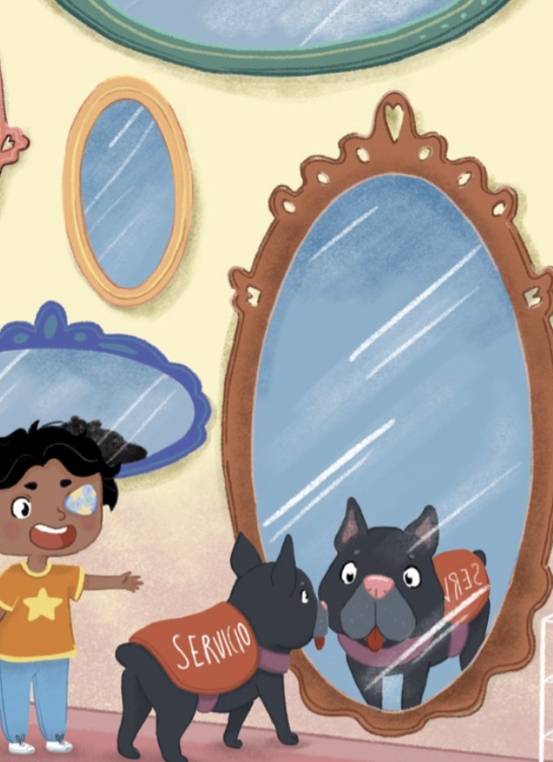
Notes:
A. Combinar sílabas en palabras
Diga: an - ti - guos ¿Qué palabra formamos con an- ti - guos? (an - ti - guos, antiguos)
Avance a la siguiente diapositiva.
_____________________________________________________________________
B. Segmentar palabras en sílabas
Diga: ¿Qué sílabas escuchamos en antiguos? (antiguos, an - ti - guos)
Avance a la siguiente diapositiva.

Slide 8
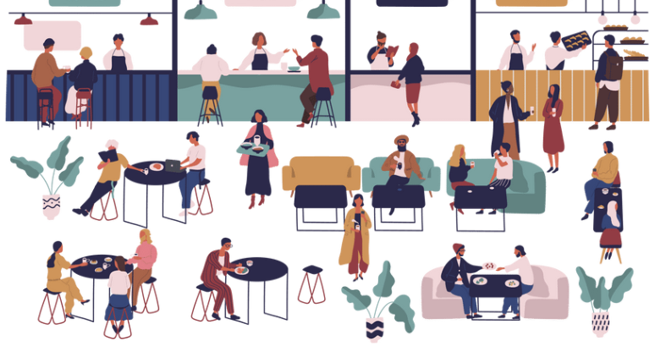
Notes:
A. Combinar sílabas en palabras
Diga: cafetería ¿Qué palabra formamos con ca - fe - te - rí - a? (ca - fe - te - rí - a, cafetería)
Regrese a la diapositiva número 3.
_____________________________________________________________________
B. Segmentar palabras en sílabas
Diga: ¿Qué sílabas escuchamos en cafetería? (cafetería, ca - fe - te - rí - a)
Avance a la siguiente diapositiva.

Slide 9
2. Hiatos
Notes:
Diga: Vamos a repasar cómo leer hiatos. Recuerda que un hiato es cuando dos vocales están una al lado de la otra pero se pronuncian en sílabas separadas.
Modele: Vamos a dividir en sílabas la palabra león, le - ón. Las vocales e y o se pronuncian en sílabas separadas.
Diga: Ahora vamos a leer en voz alta cada hiato que aparece sobre la flecha azul. ¿Listos?
Muestre a los estudiantes las diapositivas 10-12 una a la vez y diga cada hiato en voz alta junto con ellos.

Slide 10

ee
Notes:
Diga: ee.
Lea cada sílaba junto con los estudiantes.
Repita si es necesario.
Avance a la siguiente diapositiva.

Slide 11
eo
Notes:
Diga: eo.
Lea cada sílaba junto con los estudiantes.
Repita si es necesario.
Avance a la siguiente diapositiva.

Slide 12
oa
Notes:
Diga: oa.
Lea cada sílaba junto con los estudiantes.
Repita si es necesario.
Avance a la siguiente diapositiva.

Slide 13

3. Dictado
Notes:
Avance a la siguiente diapositiva.

Slide 14

Notes:
Asegúrese de que todos los estudiantes tengan una pizarra donde practicar.
Diga: Ahora, voy a decir un hiato en voz alta. Todos repetirán el hiato y escribirán el hiato en su pizarra.
Diga cada una de estos hiatos en el siguiente orden:
ee, /e/, /e/, ee
eo, /e/, /o/, eo
oa, /o/, /a/, oa
Pida a los estudiantes que muestren su pizarra después de escribir cada hiato para verificar su respuesta.
Repita si es necesario.
Avance a la siguiente diapositiva.

Slide 15

4. Palabras con 2 sílabas
Notes:
Diga: Ahora vamos a leer palabras de 2 sílabas. Asegúrate de leer cada palabra parte por parte. Luego une cada parte y lee la palabra completa.
Muestre a los estudiantes las diapositivas 16-21 una a la vez y diga cada palabra en voz alta junto con ellos.

Slide 16
le
ón
Notes:
Diga cada sílaba y después la palabra en voz alta junto con los estudiantes.
Diga: le - ón, león.
Repita si es necesario.
Avance a la siguiente diapositiva.

Slide 17
re
al
Notes:
Diga cada sílaba y después la palabra en voz alta junto con los estudiantes.
Diga: re - al, real.
Repita si es necesario.
Avance a la siguiente diapositiva.

Slide 18
hue
sos
Notes:
Diga cada sílaba y después la palabra en voz alta junto con los estudiantes.
Diga: hue - sos, huesos.
Repita si es necesario.
Avance a la siguiente diapositiva.

Slide 19
a
gua
Notes:
Diga cada sílaba y después la palabra en voz alta junto con los estudiantes.
Diga: a - gua, agua.
Repita si es necesario.
Avance a la siguiente diapositiva.

Slide 20
rí
e
Notes:
Diga cada sílaba y después la palabra en voz alta junto con los estudiantes.
Diga: rí - e, ríe.
Repita si es necesario.
Avance a la siguiente diapositiva.

Slide 21
nue
vo
Notes:
Diga cada sílaba y después la palabra en voz alta junto con los estudiantes.
Diga: nue - vo, nuevo.
Repita si es necesario.
Avance a la siguiente diapositiva.

Slide 22

5. Palabras con 3 sílabas
Notes:
Diga: Ahora vamos a leer palabras de 3 sílabas. Asegúrate de leer cada palabra parte por parte. Luego une cada parte y lee la palabra completa.
Muestre a los estudiantes las diapositivas 23-28 una a la vez para cada palabra.

Slide 23
es
ta
tua
Notes:
Diga cada sílaba y después la palabra en voz alta junto con los estudiantes.
Diga: es - ta - tua, estatua.
Repita si es necesario.
Avance a la siguiente diapositiva.

Slide 24
an
ti
guo
Notes:
Diga cada sílaba y después la palabra en voz alta junto con los estudiantes.
Diga: an - ti - guo, antiguo.
Repita si es necesario.
Avance a la siguiente diapositiva.

Slide 25
mu
se
o
Notes:
Diga cada sílaba y después la palabra en voz alta junto con los estudiantes.
Diga: mu - se - o, museo.
Repita si es necesario.
Avance a la siguiente diapositiva.

Slide 26
pa
se
o
Notes:
Diga cada sílaba y después la palabra en voz alta junto con los estudiantes.
Diga: pa - se - o, paseo.
Repita si es necesario.
Avance a la siguiente diapositiva.

Slide 27
me
ne
a
Notes:
Diga cada sílaba y después la palabra en voz alta junto con los estudiantes.
Diga: me - ne - a, menea.
Repita si es necesario.
Avance a la siguiente diapositiva.

Slide 28
to
a
lla
Notes:
Diga cada sílaba y después la palabra en voz alta junto con los estudiantes.
Diga: to - a - lla, toalla.
Repita si es necesario.
Avance a la siguiente diapositiva.

Slide 29

6. Palabras con 4 o más sílabas
Notes:
Diga: Ahora vamos a leer más palabras juntos. Estas son palabras más largas, con 4 o más sílabas. Asegúrate de leer parte por parte. Luego une cada parte y lee la palabra completa.
Muestre a los estudiantes las diapositivas 30-35 una a la vez y repita lentamente si es necesario.

Slide 30
di
no
sau
rio
Notes:
Diga cada sílaba y después la palabra en voz alta junto con los estudiantes.
Diga: di - no - sau - rio, dinosaurio.
Repita si es necesario.
Avance a la siguiente diapositiva.

Slide 31
bron
to
sau
rio
Notes:
Diga cada sílaba y después la palabra en voz alta junto con los estudiantes.
Diga: bron - to - sau - rio, brontosaurio.
Repita si es necesario.
Avance a la siguiente diapositiva.

Slide 32
o
cé
a
nos
Notes:
Diga cada sílaba y después la palabra en voz alta junto con los estudiantes.
Diga: o - cé - a - nos, océanos.
Repita si es necesario.
Avance a la siguiente diapositiva.

Slide 33
ten
drí
a
mos
Notes:
Diga cada sílaba y después la palabra en voz alta junto con los estudiantes.
Diga: ten - drí - a - mos, tendríamos.
Repita si es necesario.
Avance a la siguiente diapositiva.

Slide 34
ca
fe
te
rí
a
Notes:
Diga cada sílaba y después la palabra en voz alta junto con los estudiantes.
Diga: ca - fe - te - ría, cafetería.
Repita si es necesario.
Avance a la siguiente diapositiva.

Slide 35
e
mo
cio
na
do
Notes:
Diga cada sílaba y después la palabra en voz alta junto con los estudiantes.
Diga: e - mo - cio - na - do, emocionado.
Repita si es necesario.
Avance a la siguiente diapositiva.

Slide 36
7. Dictado
Notes:
Diga: Ahora voy a decir unas palabras en voz alta. Todos repetirán la palabra parte por parte y escribirán la palabra en su pizarra lo mejor que puedan. ¿Listos?
Muestre a los estudiantes las diapositivas 37-39 una a la vez.

Slide 37
Notes:
Asegúrese de que todos los estudiantes tengan una pizarra donde practicar.
Diga: Escucha la palabra. Identifica los sonidos y sus letras. Primero la sílaba, luego cada sonido y, al final, la palabra completa.
Diga: real, re - al, real. ¿Cuántas sílabas tiene la palabra? (2) re - al. La primera sílaba, re, ¿cuántos sonidos tiene? (2) /rr/, /e/. La segunda sílaba, al, ¿cuántos sonidos tiene? (2) /a/, /l/. Real, /rr/, /e/, /a/, /l/.
Pida a los estudiantes que muestren sus pizarras después de escribir cada palabra para verificar la respuesta. Repita si es necesario.
Avance a la siguiente diapositiva.

Slide 38
Notes:
Diga: Escucha la palabra. Identifica los sonidos y sus letras. Primero la sílaba, luego cada sonido y, al final, la palabra completa.
Diga: museo, mu - se - o, museo. ¿Cuántas sílabas tiene la palabra? (3) mu - se - o. La primera sílaba, mu, ¿cuántos sonidos tiene? (2) /m/, /u/. La segunda sílaba, se, ¿cuántos sonidos tiene? (2) /s/, /e/. La tercera sílaba, o, ¿cuántos sonidos tiene? (1) /o/. Museo, /m/, /u/, /s/, /e/, /o/.
Pida a los estudiantes que muestren sus pizarras después de escribir cada palabra para verificar la respuesta. Repita si es necesario.
Avance a la siguiente diapositiva.

Slide 39
Notes:
Diga: Escucha la palabra. Identifica los sonidos y sus letras. Primero la sílaba, luego cada sonido y, al final, la palabra completa.
Diga: toalla, to - a - lla, toalla. ¿Cuántas sílabas tiene la palabra? (3) to - a - lla. La primera sílaba, to, ¿cuántos sonidos tiene? (2) /t/, /o/. La segunda sílaba, a, ¿cuántos sonidos tiene? (1) /a/. La tercera sílaba, lla, ¿cuántos sonidos tiene? (2) /y/, /a/. Toalla, /t/, /o/, /a/, /y/, /a/.
Pida a los estudiantes que muestren sus pizarras después de escribir cada palabra para verificar la respuesta. Repita si es necesario.
Avance a la siguiente diapositiva.

Slide 40

8. Oraciones
Notes:
Diga: Ahora vamos a leer oraciones. Asegúrate de prestar atención a la puntuación y la entonación de tu voz. Primero las vamos a leer despacio y luego con más fluidez.
Avance a la siguiente diapositiva.

Slide 41
—¡Es la estatua de un león! —dice Clementina.
Notes:
Señale la primera palabra: Es.
Lea la oración primero despacio y la segunda vez con fluidez.
Pida a los estudiantes que repitan con usted.
Avance a la siguiente diapositiva.

Slide 42
Luego, entran a la sala de los dinosaurios.
Notes:
Señale la primera palabra: Luego.
Lea la oración primero despacio y la segunda vez con fluidez.
Pida a los estudiantes que repitan con usted.
Avance a la siguiente diapositiva.

Slide 43
Blas señala la melena.
—Mira, ¡parece real!
Notes:
Señale la primera palabra: Blas.
Lea la oración primero despacio y la segunda vez con fluidez.
Pida a los estudiantes que repitan con usted.
Avance a la siguiente diapositiva.

Slide 44
9. Dictado
Notes:
Avance a la siguiente diapositiva.

Slide 45
____________________________.
Notes:
Asegúrese de que todos los estudiantes tengan una pizarra donde practicar.
Diga: Ahora voy a decir una oración en voz alta. Todos repetirán la oración y escribirán todas las palabras en su pizarra lo mejor que puedan. ¿Listos?
Diga: —¡Es la estatua de un león! —dice Clementina. Vamos a repetir la oración juntos.
Repita la oración en voz alta junto con los estudiantes. Cuente las palabras en la oración si los estudiantes todavía necesitan apoyo.
Pida a los estudiantes que escriban todas las palabras de la oración.
Diga: Puedes dividir cada palabra en sílabas y luego en sonidos para asegurarte de escribir todos los sonidos que escuchas correctamente.
Pida a los estudiantes que muestren su pizarra para verificar su respuesta. Repita si es necesario.
Avance a la siguiente diapositiva.

Slide 46
—¡Es la estatua de un león! —dice Clementina.
Notes:
Pida a los estudiantes que lean la oración en voz alta y comparen su oración con la oración que muestra la diapositiva.
Anime a los estudiantes a autocorregir su escritura.
Avance a la siguiente diapositiva.

Slide 47
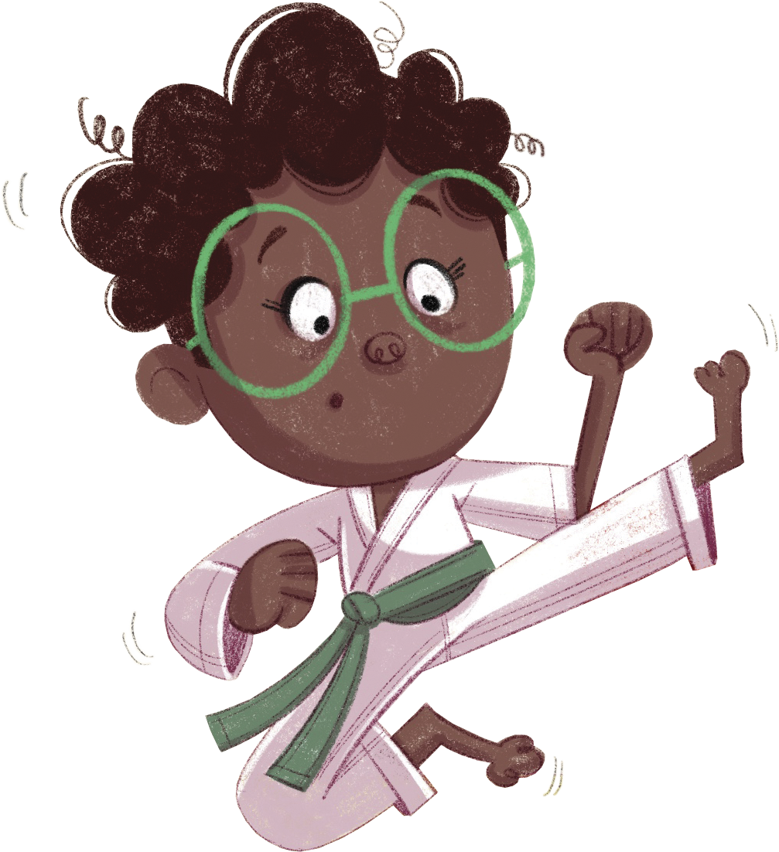
¡Felicidades!
El día está completo,
¡excelente trabajo!

